Slide 1
হাজার বছরের শ্রেষ্ঠ বাঙালি, বাংলাদেশের স্বাধীনতার মহান স্থপতি, সমগ্র বিশ্বের বঞ্চিত মানুষের মহান নেতা, জাতির পিতা বঙ্গবন্ধু শেখ মুজিবুর রহমান এর জন্মশত বার্ষিকীতে বিনম্রশ্রদ্ধা....

Slide 2
জাতির পিতা বঙ্গবন্ধু শেখ মুজিবুর রহমান এর "জন্মশতবার্ষিকী" উপলক্ষে ফয়লাহাট কামাল উদ্দিন মাধ্যমিক বিদ্যালয়ে বৃক্ষরোপণ কর্মসূচি

Slide 3
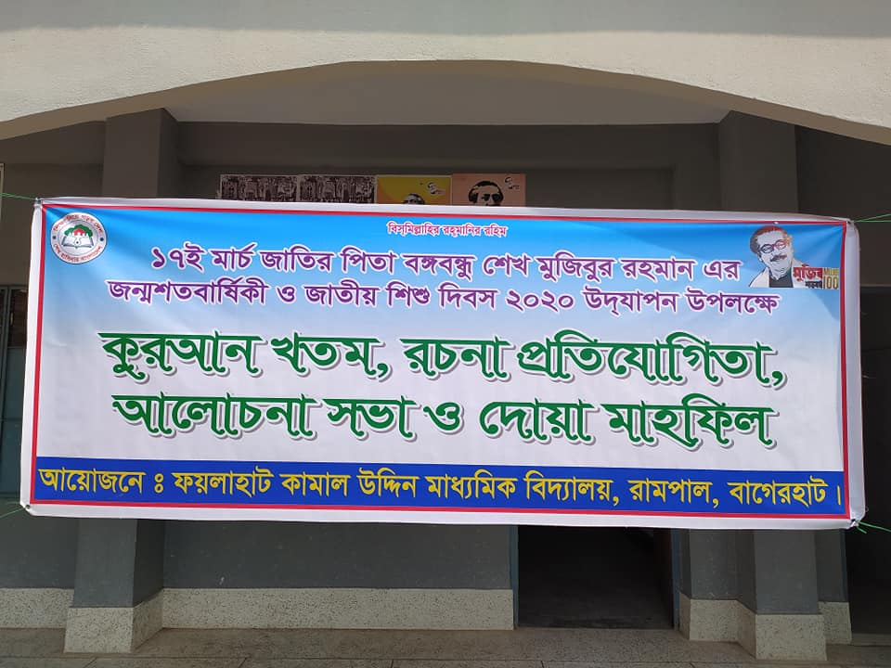

Slide 4
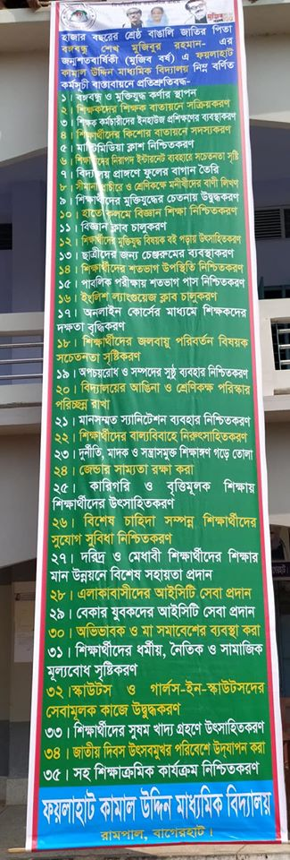

Slide 5
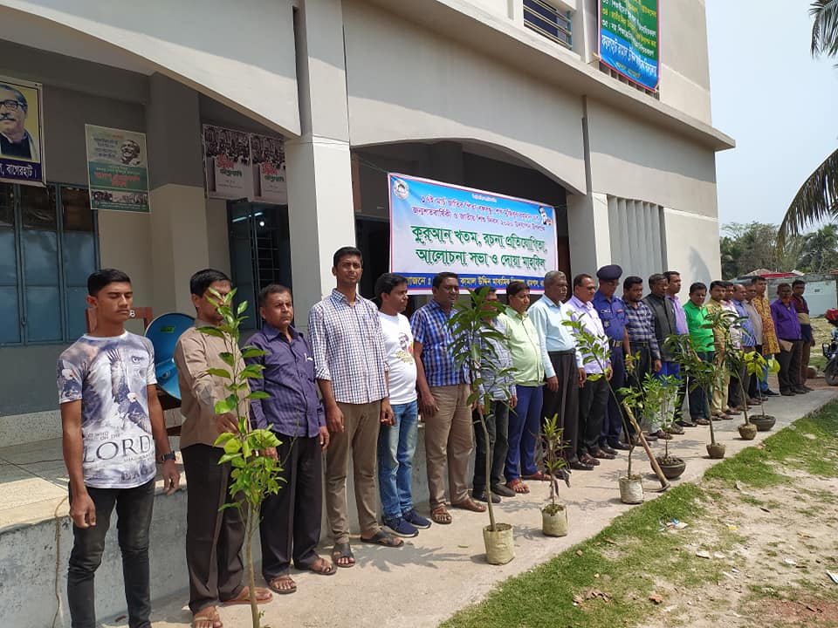

Slide 6
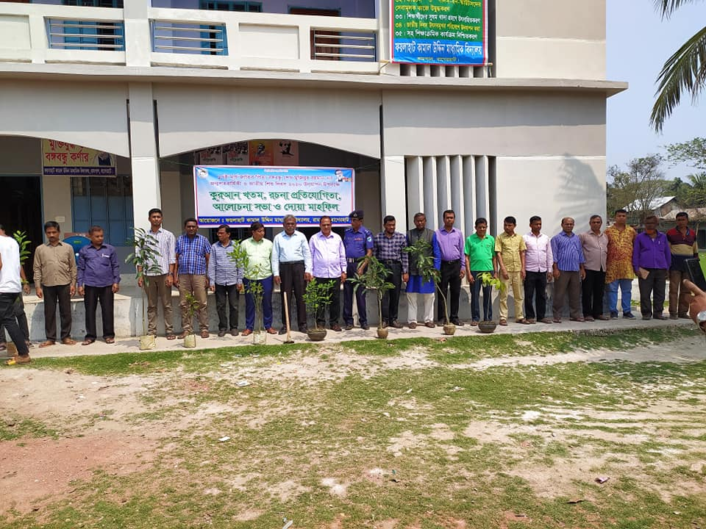

Slide 7
